Slide 1
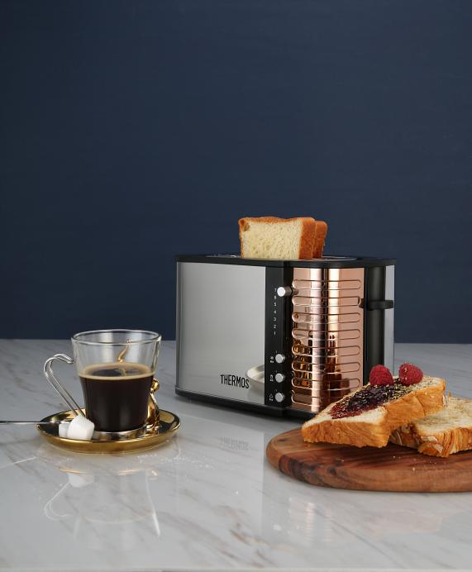


多士炉
EHA-5303E-RG
市场参考价：729.00
批发价：265.00
额定电压：220V~50Hz
额定功率：730W
装箱数：4台
包装尺寸：305×190×200mm
包装方式：彩箱
1、提升功能，将小块的面包提升更高，细致贴心；
2、自动安全关机防卡死，超过预设的烘烤时间,自动断开电源；
3、三种工作模式及七种焦度选择，美味随心；
4、五金机体表面，精工处理，高档精制尽显品味；

